Slide 1



KÍNH CHÀO QUÝ THẦY CÔ GIÁO CÙNG CÁC EM HỌC SINH !
Tiếng Việt: Tuần 17
Cây bút thần (tiết 3)
Lớp 3C
Giáo viên : Phan Thị Kim Cúc
Đơn vị : Trường Tiểu học Hứa Tạo

Slide 2
Thứ năm ngày 28 tháng 12 năm 2023
Tiếng Việt:
1. KHỞI ĐỘNG

Slide 3




CHIẾC HỘP BÍ ẨN
Từ “chiếc cặp” là từ chỉ sự vật hay hoạt động?
Là từ chỉ sự vật
Từ “chạy” là từ chỉ hoạt động hay đặc điểm?
Là từ chỉ hoạt động
Từ “rì rào” là từ chỉ đặc điểm hay âm thanh?
Là từ chỉ âm thanh
Từ “cheo leo” là từ chỉ đặc điểm hay âm thanh?
Là từ chỉ đặc điểm

Slide 4


Thứ năm ngày 28 tháng 12 năm 2023
Tiếng Việt: Cây bút thần (tiết 3)
LUYỆN TẬP
Mở rộng vốn từ về thành thị, nông thôn; Biện pháp so sánh

Slide 5
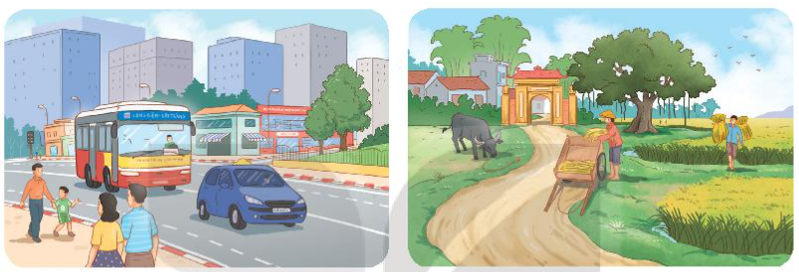
chỉ sự vật
Bài 1. Tìm từ ngữ chỉ sự vật và từ ngữ chỉ đặc điểm của sự vật thường thấy ở thành thị hoặc nông thôn.
chỉ đặc điểm

Slide 6
Bài 1. Tìm từ ngữ chỉ sự vật và từ ngữ chỉ đặc điểm của sự vật thường thấy ở thành thị hoặc nông thôn.
chỉ sự vật
chỉ đặc điểm
M
 | Từ ngữ chỉ sự vật | Từ ngữ chỉ đặc điểm
Ở thành thị | Đường phố,… | Tấp nập,…
Ở nông thôn | Cánh đồng,… | Rộng mênh mông,…

Slide 7
 | Từ ngữ chỉ sự vật | Từ ngữ chỉ đặc điểm
Ở thành thị
Ở nông thôn
Đường phố,…ô tô, xe buýt, nhà cao tầng, đường nhựa, đèn đường,
Tấp nập, đông đúc, chật chội,
Cánh đồng, xe bò, ruộng lúa, con trâu…
Rộng mênh mông, thanh bình, êm ả.

Slide 8

Nơi em đang sinh sống thuộc thành thị hay nông thôn?

Slide 9
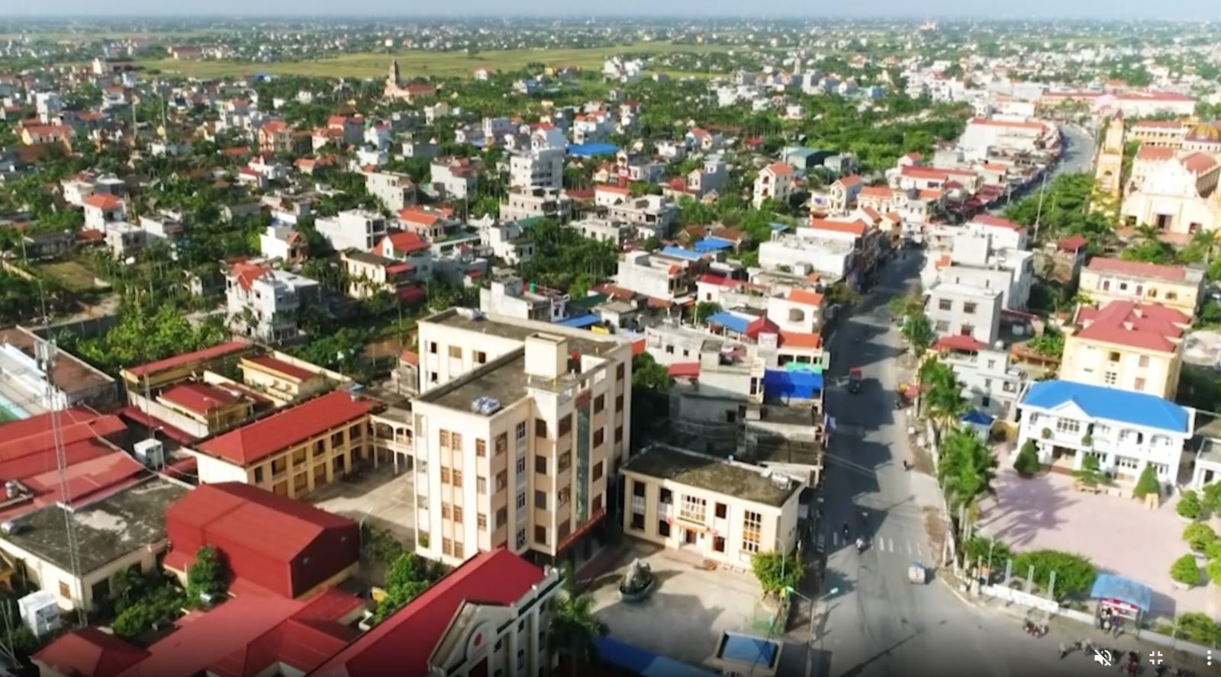
Phố trong làng

Slide 10

Tìm những âm thanh được so sánh
Tìm những âm thanh được so sánh với nhau trong
các câu dưới đây. Điền thông tin vào bảng theo mẫu.
Điền thông tin vào bảng
a. Tiếng đàn tơ rưng khi trầm hùng như tiếng thác đổ, khi thánh thót, róc rách như suối reo.
(Theo Ay Dun và Lê Tấn)
b. Tiếng chim sáo về ríu ran như một cái chợ vừa mở, như lớp học vừa tan, như buổi đàn ca liên hoan sắp bắt đầu…
(Theo Băng Sơn)

Slide 11

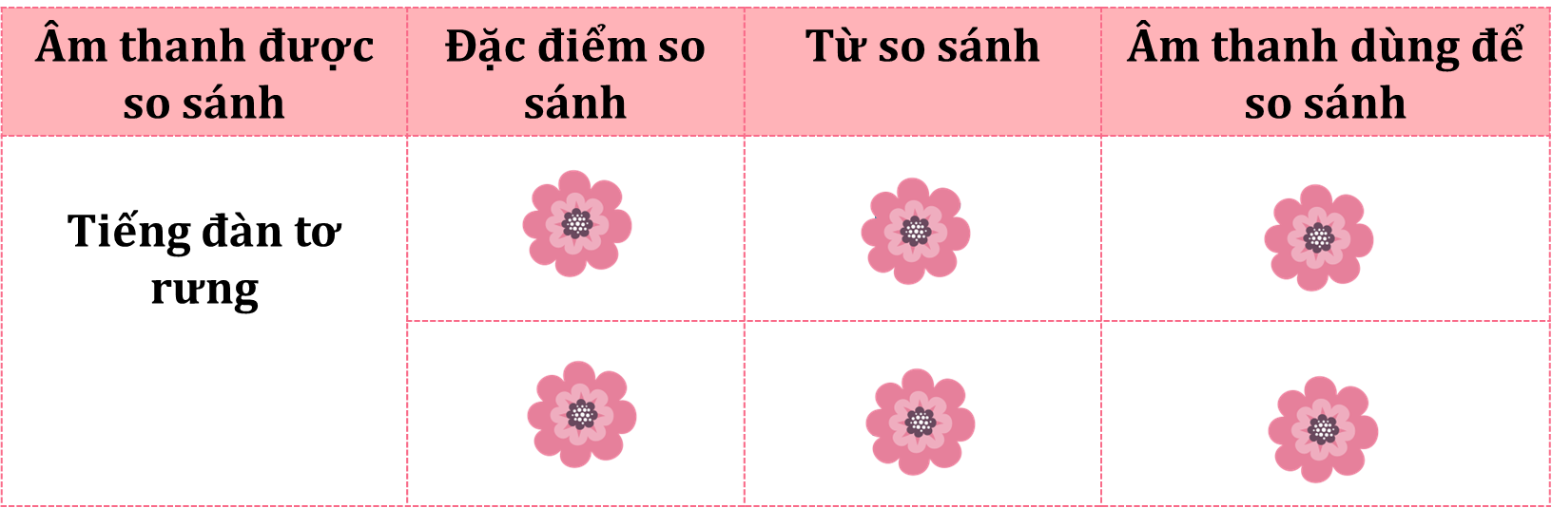
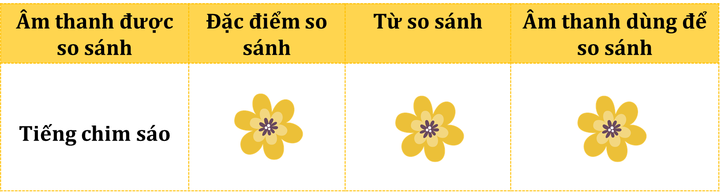

Tìm những âm thanh được so sánh với nhau trong các câu dưới đây. Điền thông tin vào bảng theo mẫu.

Slide 12

a. Tiếng đàn tơ rưng khi trầm hùng như tiếng thác đổ, khi thánh thót, róc rách như suối reo.
(Theo Ay Dun và Lê Tấn)
Âm thanh được so sánh | Đặc điểm so sánh | Từ so sánh | Âm thanh dùng để so sánh
Tiếng đàn tơ rưng
Tiếng chim sáo
trầm hùng
như
thác đổ
thánh thót, róc rách
như
suối reo

Slide 13

b. Tiếng chim sáo về ríu ran như một cái chợ vừa mở, như lớp học vừa tan, như buổi đàn ca liên hoan sắp bắt đầu…
(Theo Băng Sơn)
Âm thanh được so sánh | Đặc điểm so sánh | Từ so sánh | Âm thanh dùng để so sánh
Tiếng chim sáo
chợ vừa mở,
lớp học vừa tan, buổi đàn ca liên hoan sắp bắt đầu
ríu ran
như

Slide 14
Bài 2. Tìm những âm thanh được so sánh với nhau trong các câu dưới đây. Điền thông tin vào bảng theo mẫu.
Âm thanh được so sánh | Đặc điểm so sánh | Từ so sánh | Âm thanh dùng để so sánh
Tiếng đàn tơ rưng | trầm hùng, thánh thót, róc rách | như như | thác đổ suối reo
Tiếng chim sáo | ríu ran | như | chợ vừa mở, lớp học vừa tan, buổi đàn ca liên hoan sắp bắt đầu

Slide 15


Đặt một câu tả âm thanh có sử dụng
biện pháp so sánh.
Viết câu tả âm thanh có sử dụng biện pháp so sánh vào vở nhé!

Slide 16





Slide 17
Để viết được câu văn có sử dụng hình ảnh so sánh chúng ta phải chú ý điều gì?
Thành thị và nông thôn có những điểm gì khác nhau?
Hôm nay chúng ta học bài gì?

Slide 18

XIN CHÂN THÀNH CẢM ƠN
QUÝ THẦY CÔ GIÁO VÀ CÁC EM
Notes:
18

